Slide 1
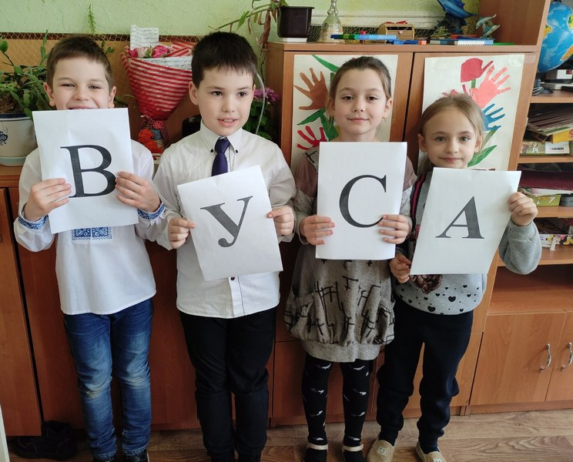
Навчально-виховний проект «Мій домашній улюбленець»
Бердянська гімназія № 3 «Сузір'я», 1 клас
2019-2020н.р.
Учитель-методист Іванова Е.Н.

Slide 2
- поглибити знання дітей про домашніх тварин; - виховувати відповідальність за виховання тварин, за умови їхнього існування; - формувати природознавчу компетентність; - розвивати уміння спостерігати за тваринами, описувати їх зовнішній вигляд, звички; - сприяти розвитку активного пізнавального ставлення до природного оточення
Мета проекту:

Slide 3
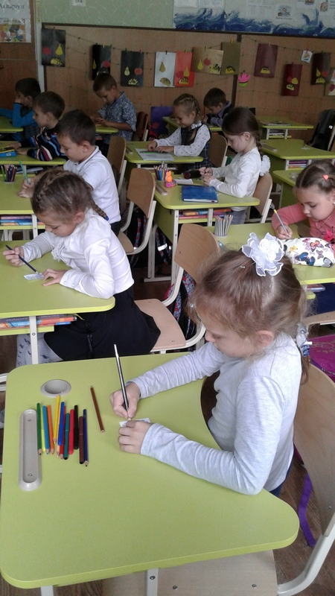
- Дослідити життя домашніх тварин; - сформувати в учнів впевненість, що спілкування із домашніми улюбленцями робить людину добрішою, відповідальнішою, стриманішою.
Завдання проекту:

Slide 4
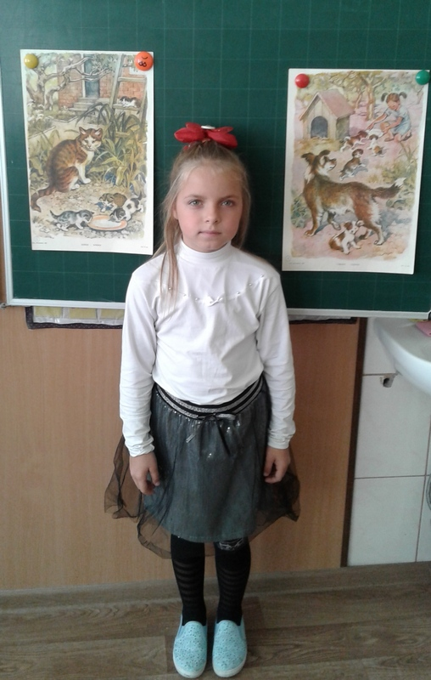
Тип проекту: інтегрований. Предмети, що інтегруються: - українська мова (позакласне читання, розвиток мовлення), - я досліджую світ, - образотворче мистецтво, - дизайн, - виховна година. Кінцевий продукт: виставка творчих робіт.

Slide 5
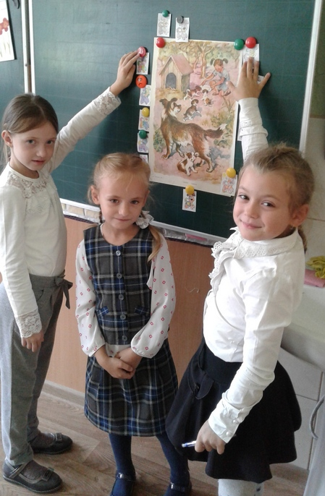
Я досліджую світ
Мета:
- знайомство дітей з різноманітністю тварин, особливостями середовища їхнього існування;
- з’ясування чи є в сім’ях дітей домашні тварини і які.
Бесіда про свійських тварин. Робота з фотографіями, картками, ілюстраціями.
Розповіді дітей про своїх улюбленців.

Slide 6
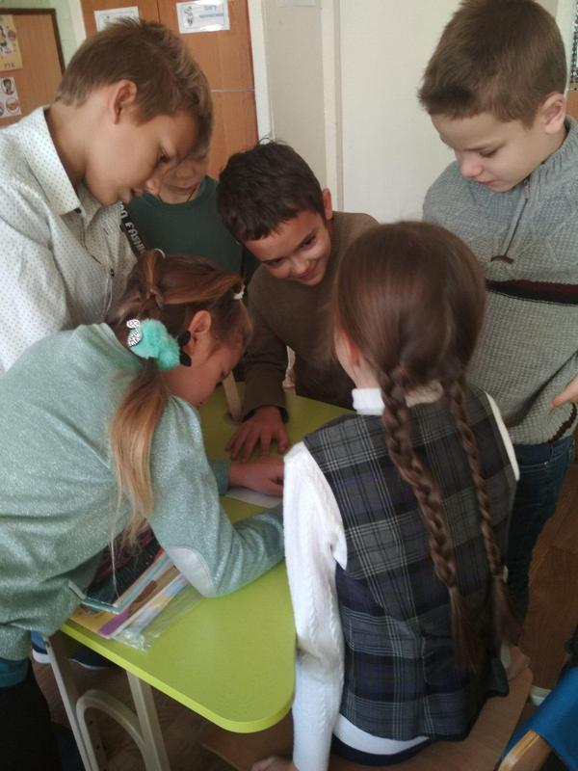
Позакласне читання, розвиток мовлення
Мета: поглибити знання дітей про зовнішній вигляд цуценяти та великого собаки, кішки та кошеняти, спосіб їхнього живлення.
Читання віршів, загадок, оповідань про домашніх тварин, складання розповіді про домашнього улюбленця в групах.

Slide 7
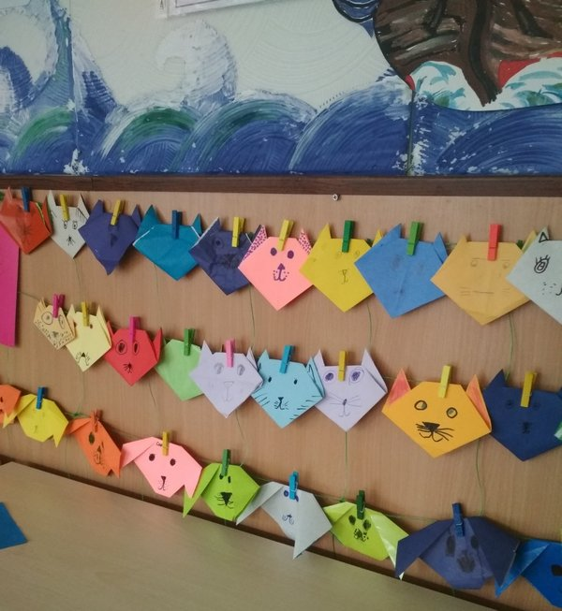
Мистецтво (створення образу тваринки)
Мета:
- навчати передавати зовнішній вигляд предмету за допомогою оригамі;
- розвивати уяву та фантазію; виховувати любов до тварин.
Виконання практичної роботи в техніці оригамі.
Організація колективно-групової виставки учнівських робіт

Slide 8
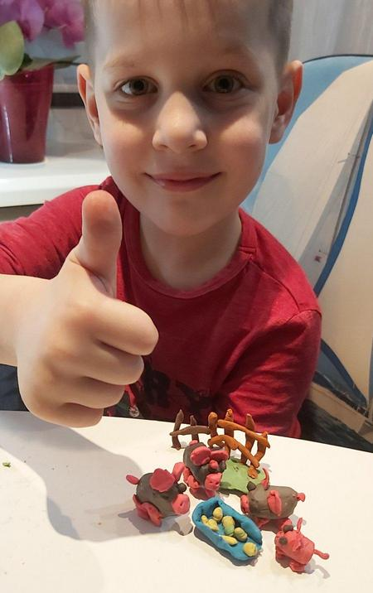
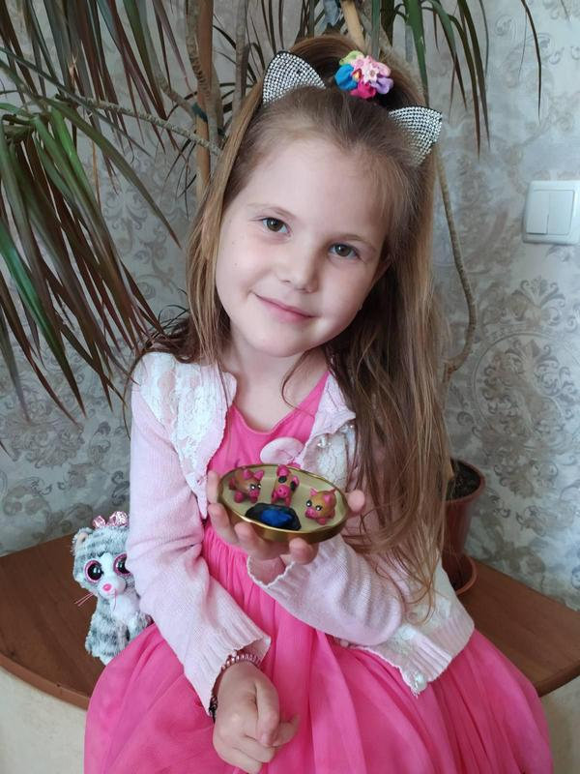
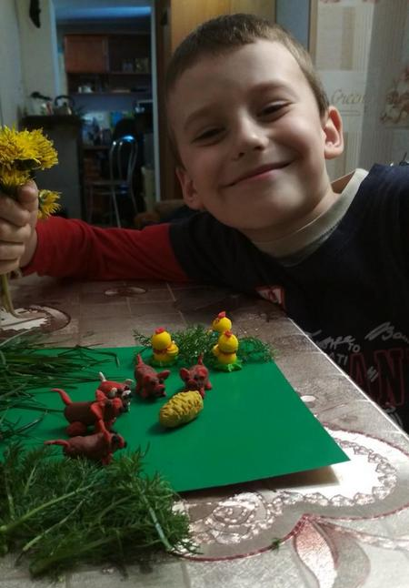
Дизайн (Створення домашньої тваринки під час карантину)
Мета: з’ясувати особливості будови тіла тварини, колір її шерсті, особливості характеру, поведінки;
- вчитися передавати зовнішній вигляд предмету за допомогою пластиліну;
- розвивати спостережливість, уміння підмічати щось особливе у поведінці тварини, уяву та фантазію; виховувати любов до тварин.

Slide 9
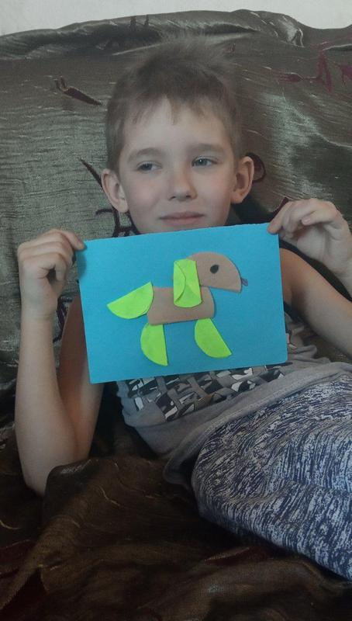
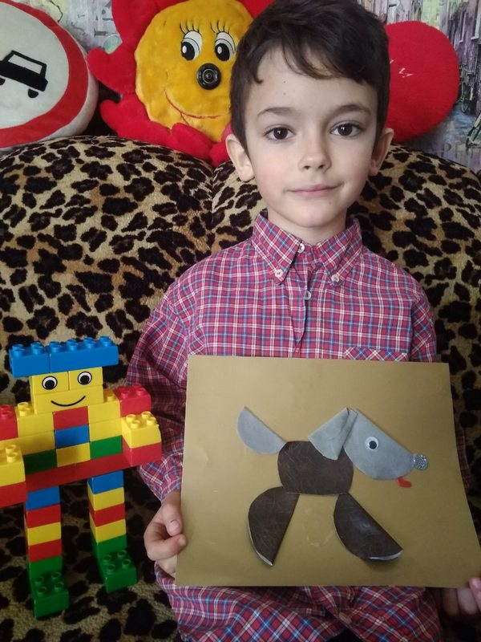
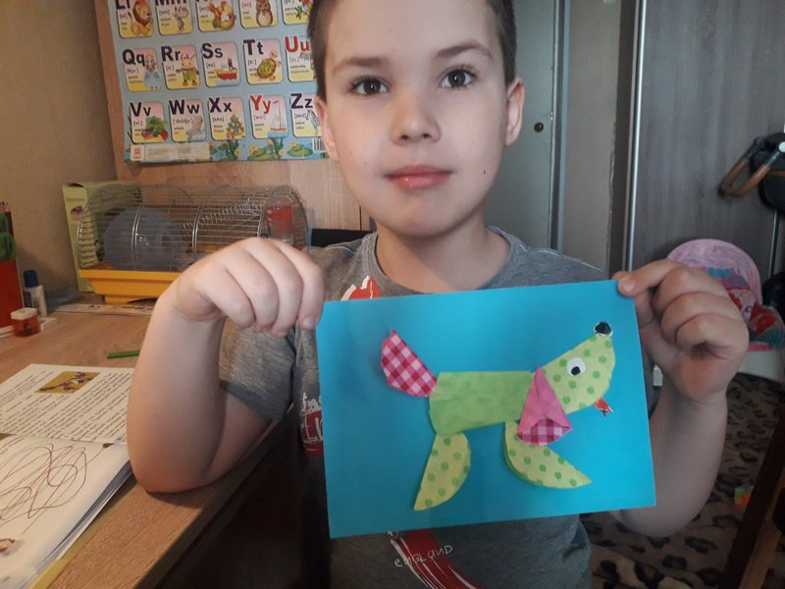
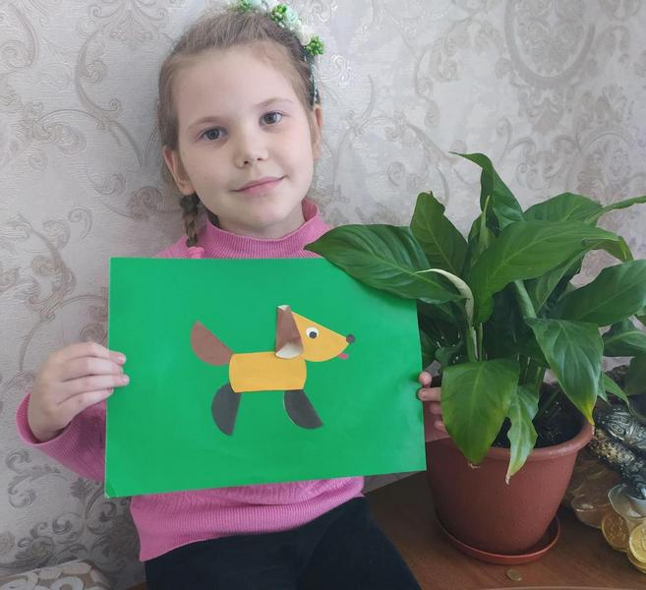
Створення фотоальбому «Сім'я собачок» (під час карантину)

Slide 10
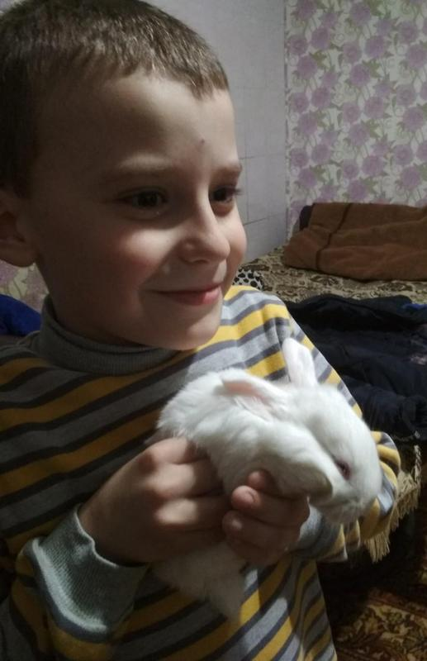
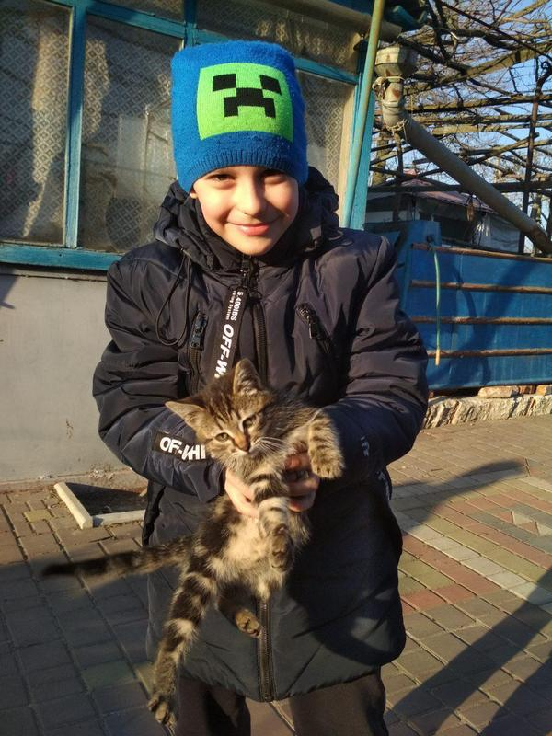
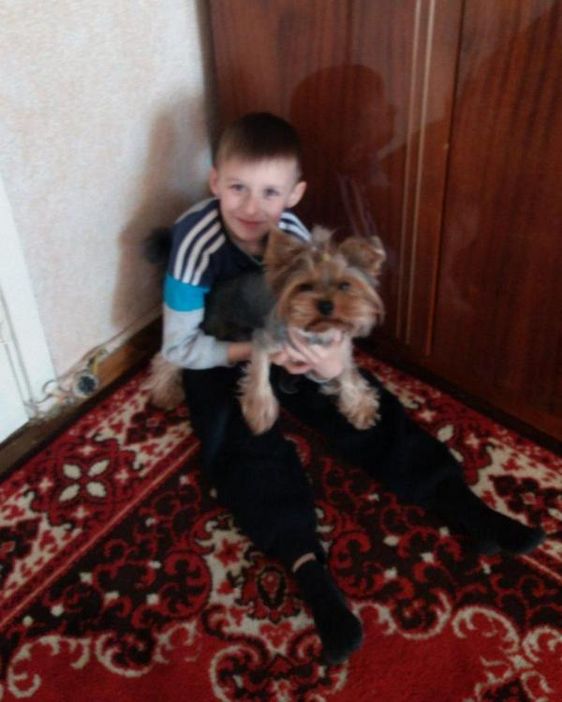
Виховна година. «Як я піклуюся про свою домашню тваринку».

Slide 11
Мати домашню тварину – відповідальна справа. Про неї потрібно постійно дбати: доглядати, годувати, виховувати!
«Ми відповідаємо за тих, кого приручили» Сент Екзюпері

